Slide 1

材料所出版品管理系統
網路廣告次系統
操作訓練
葉玉莉 2004/03/15

Slide 2
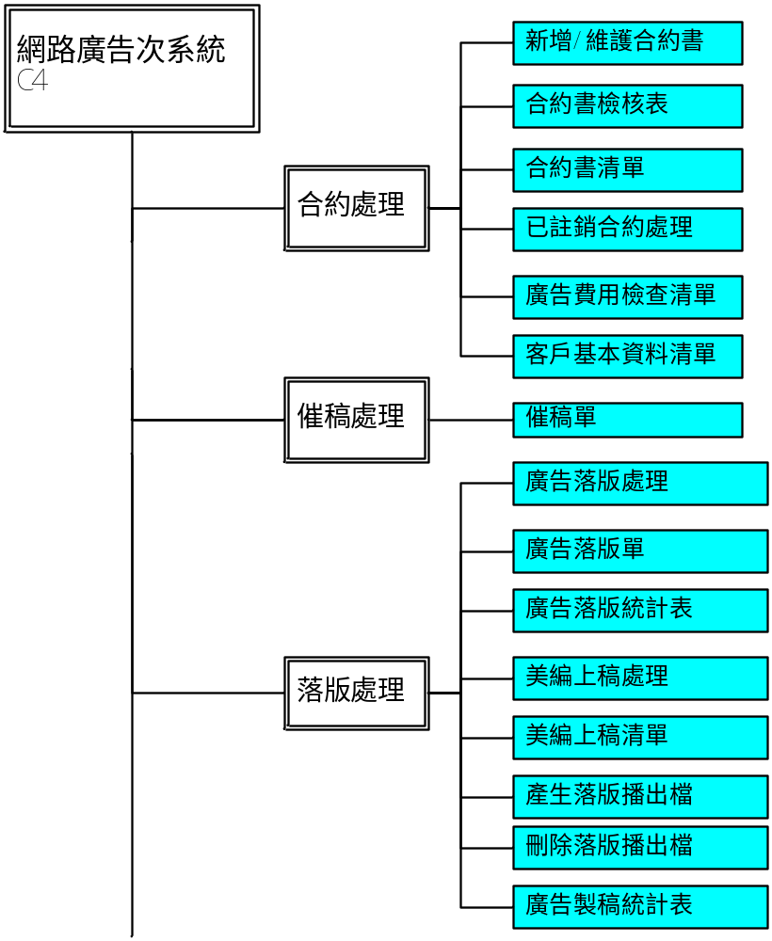
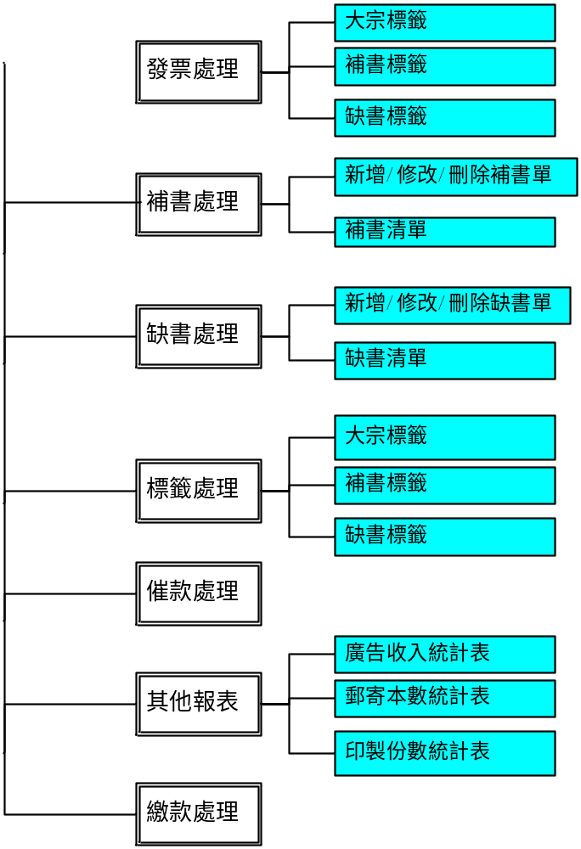

Slide 3
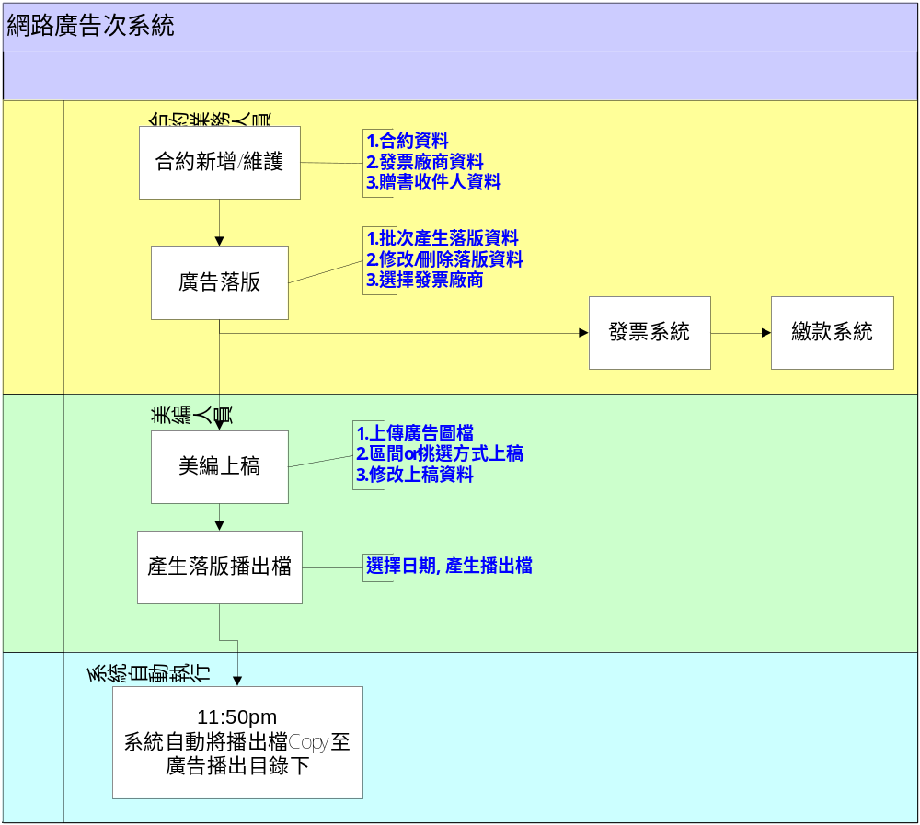

Slide 4
